Slide 1
Ф.М.Достоевский
,,Белые ночи”
Сентиментальный роман.
Из воспоминаний мечтателя.

Slide 2

Человек есть тайна. Её надо разгадать, и ежели будешь
разгадывать всю жизнь, то не говори, что потерял время;
я занимаюсь этой тайной, ибо хочу быть человеком.
Ф.М. Достоевский

Slide 3
«Белые ночи»
Первая публикация в журнале «Отечественные записки» (№12) в 1848 г. с посвящением А.Н.Плещееву, поэту, другу Достоевского, его соратнику по кружку Петрашевского.

Slide 4
Словарная работа.
МЕЧТАТЕЛЬ
тот, кто предается мечтам, фантазер.
МЕЧТА
предмет желаний, стремлений;
нечто созданное воображением, мысленно представляемое.
Найдите определение мечтателя по тексту произведения. (Ночь вторая).
Notes:
Наложитьа нимацию

Slide 5
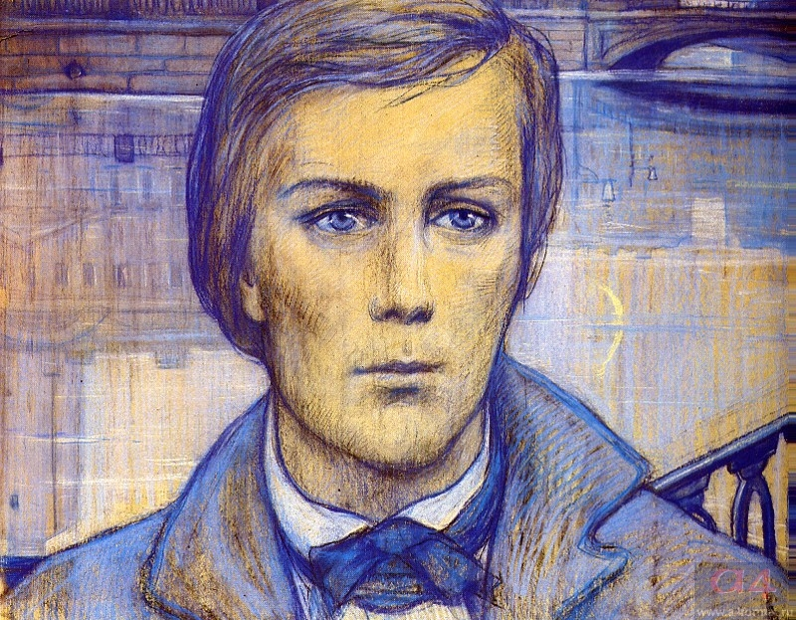

Slide 6
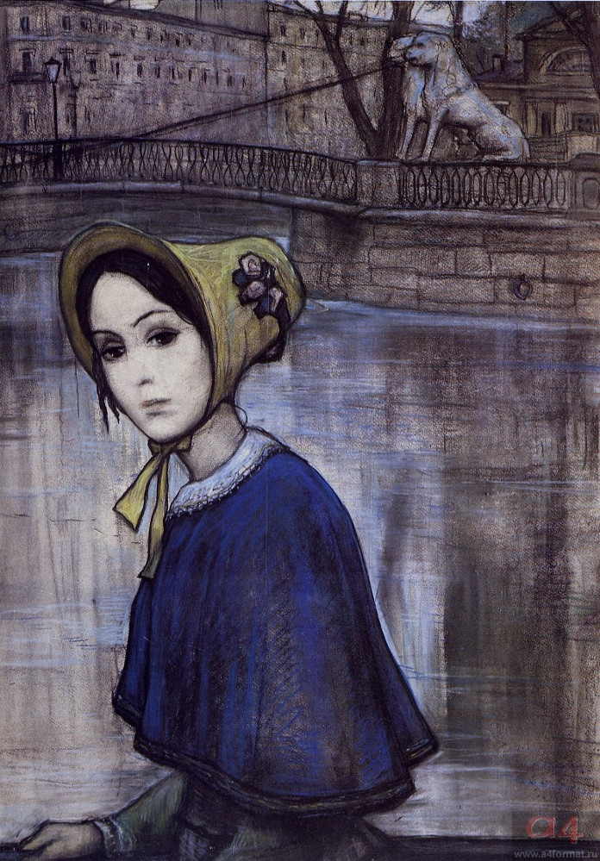

Slide 7
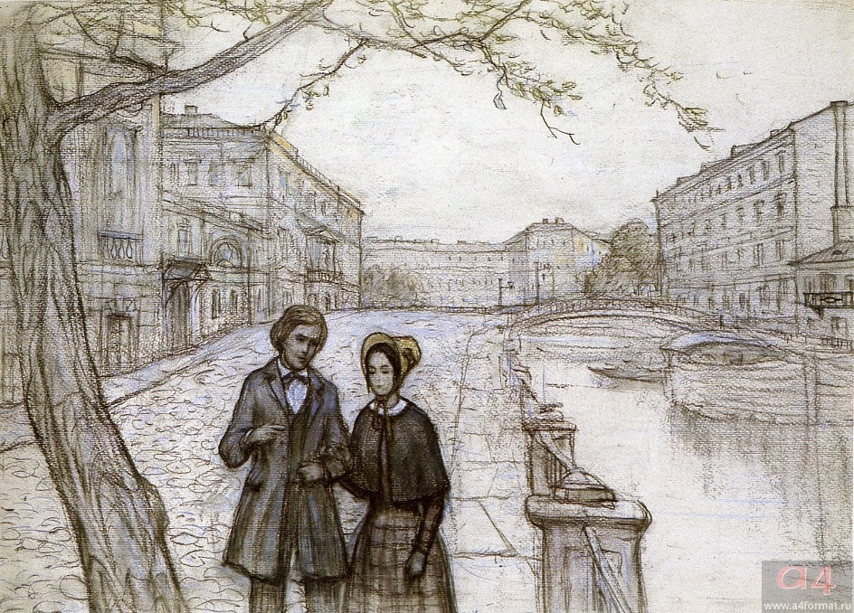

Slide 8
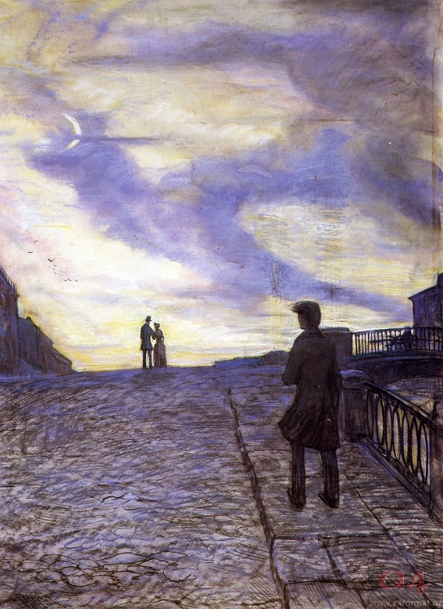

Slide 9
